Slide 1
















Slide 2

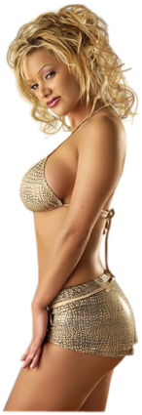
No dejabas de mirar, estabas sola, completamente bella, sensual,

Slide 3
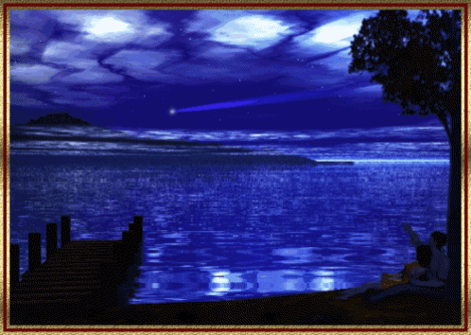
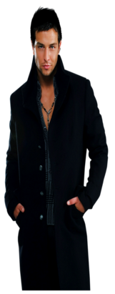

algo me arrastró hacia ti como una ola,
y fui y te dije hola, que tal,

Slide 4
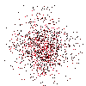

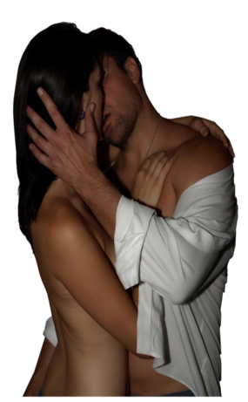


Esa noche entre tus brazos, caí en la trampa,
cazaste al aprendiz, de seductor,

Slide 5
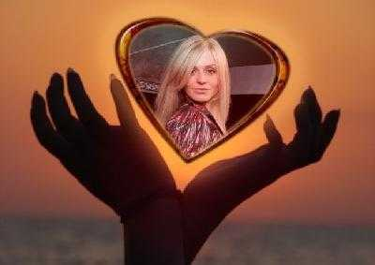

y me diste de comer sobre tu palma, haciéndome tu humilde, servidor.

Slide 6

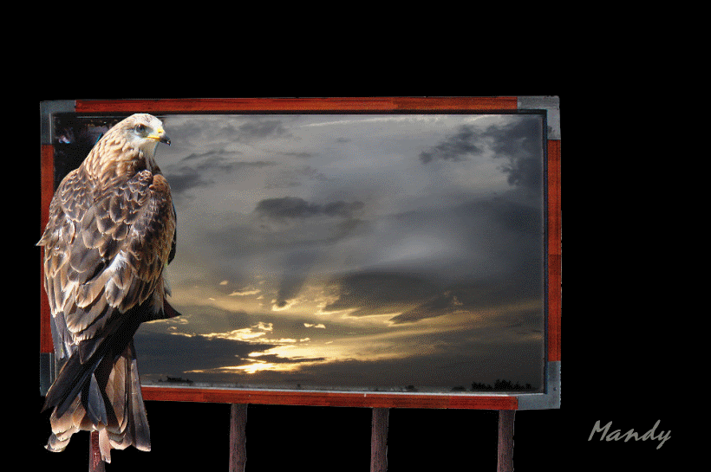
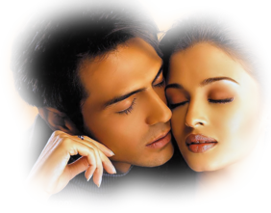
Amiga, hay que ver como es el amor, que vuelve a quien lo toma, gavilán o paloma.

Slide 7

Pobre tonto ingenuo charlatán, que fui paloma, por querer ser gavilán.

Slide 8

Amiga, hay que ver como es el amor, que vuelve a quien lo toma, gavilán o paloma.

Slide 9
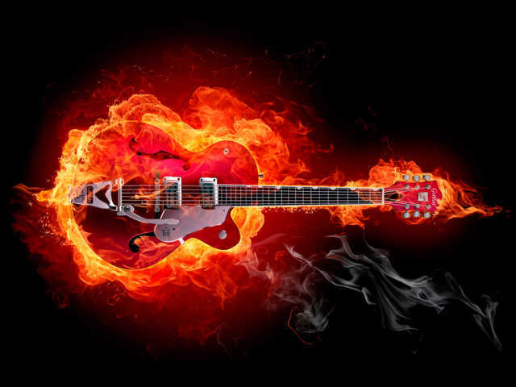

Slide 10
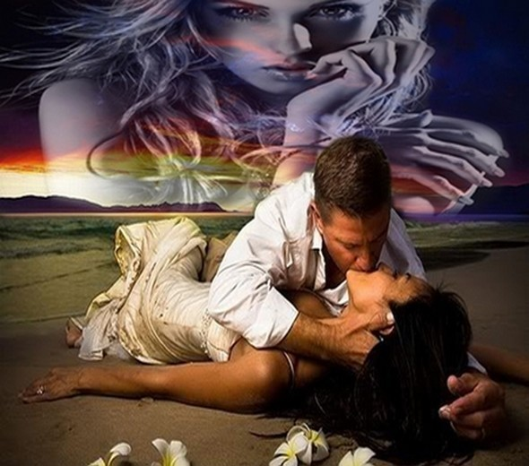
Yo bajé la cremallera de tu vestido, y tú no me dejaste ni hablar,

Slide 11
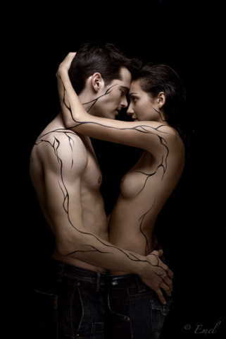
Solamente suspirabas te necesito,
abrázame más fuerte, más...

Slide 12
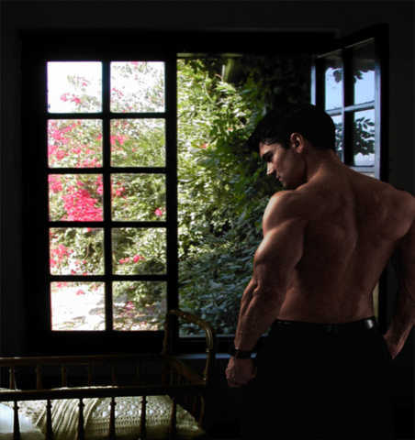
al mirarte me sentí
desengañado,
sólo me dio frio tu
calor,

Slide 13
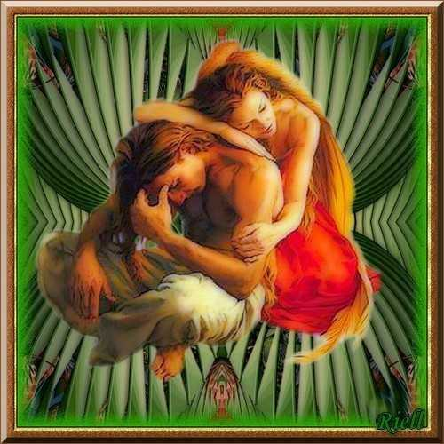
Lentamente te solté de entre mis brazos y dije estate quieta por favor.

Slide 14
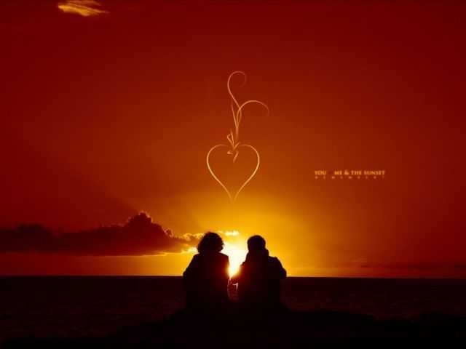
Amiga...Hay que ver como es el amor, que vuelve a quien lo toma,
gavilán o paloma.

Slide 15

Pobre tonto, ingenuo charlatán, que fui paloma, por querer ser gavilán.

Slide 16
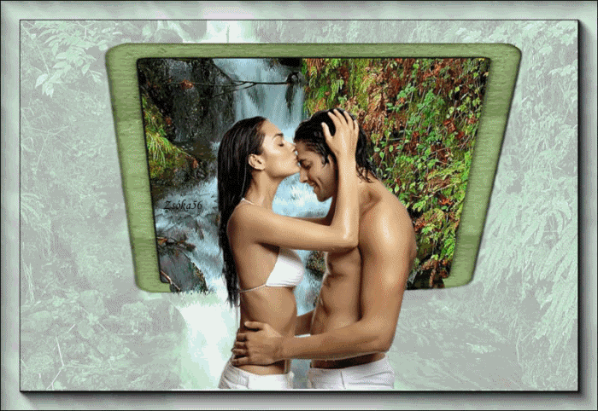
Amiga, hay que ver como es el amor, que vuelve a quien lo toma, gavilán o paloma.

Slide 17
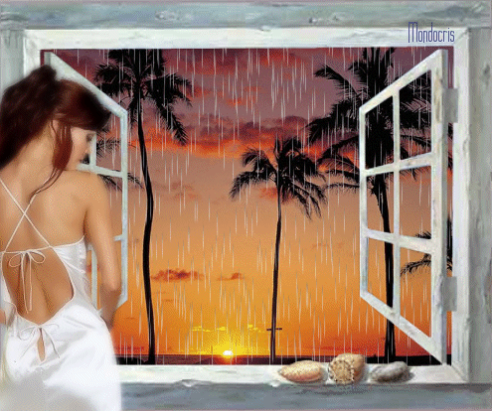
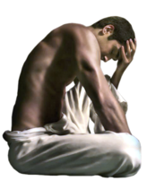
Pobre tonto , ingenuo charlatán, que fui paloma, por querer ser gavilán.

Slide 18

Amiga, hay que ver como es el amor, que vuelve a quien lo toma,
gavilán o paloma.

Slide 19

Pobre tonto , ingenuo charlatán, que fui paloma, por querer ser gavilán

Slide 20



Accede a la sección que desees desde aquí:
Propia Creación
De la Red
Dedicatorias | Fechas Especiales | Graciosos
Historia y Arte | Lugares | Musicales
Naturaleza y Ciencias | Política | Reflexión
Religiosos | Románticos | Salud
Dedicatorias | Fechas Especiales | Graciosos
Historia y Arte | Lugares | Musicales
Naturaleza y Ciencias | Política | Reflexión
Religiosos | Románticos | Salud
Si deseas recibir pps periódicamente en tu correo electrónico subscríbete aquí:

